Slide 1
Как Украинское государство и общество поддерживают пожилых людей в период самоизоляции?
Валерия Норенко
Студентка факультета Психологии

Slide 2
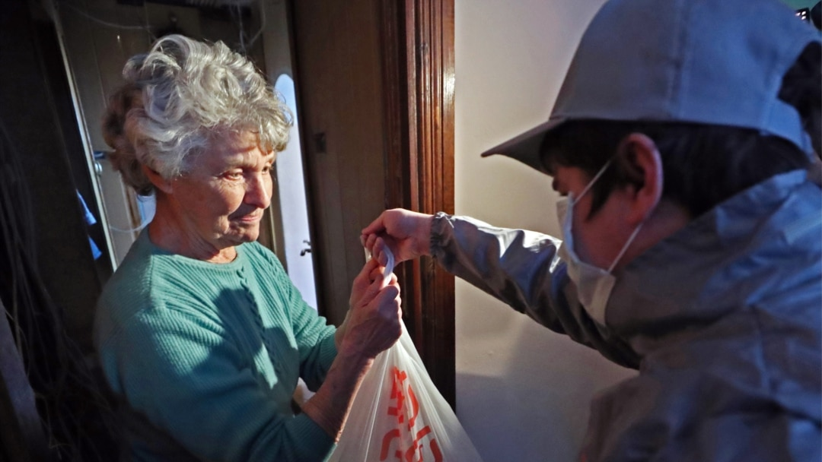
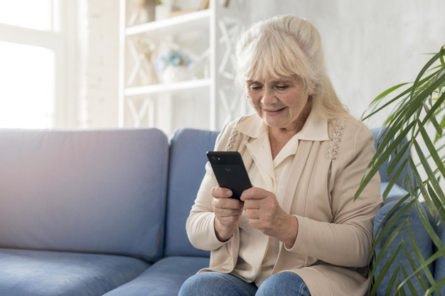
Как Украинское государство и общество поддерживают пожилых людей в период самоизоляции?
Пожилые люди в большей степени подвержены риску заражения COVID-19, особенно страдающие хроническими болезнями, такими как диабет и сердечно-сосудистые заболевания. Чтобы избежать наихудшего исхода событий, государством было принято решение об ограничении социальных контактов во избежание распространению заболевания.
Для пожилых людей эти правила были еще строже. Им рекомендовали не контактировать с посторонними людьми и выходить только в случае необходимости,
В это время пожилые люди столкнулись с тем, что они не умеют пользоваться современными гаджетами, платить за коммунальные услуги онлайн, получать пенсию в банкомате. Им фактически запретили встречаться со сверстниками: ходить на кружки, танцы, кинопоказы, видеться с детьми и внуками. Такое ограничение негативно влияет на физическое и психическое здоровье пожилых людей, приводит к повышению их тревожности, напряженности и замкнутости.
Какие меры были предприняты?
1) Запуск проекта «Мой телефонный друг».
В целях решения проблемы с одиночеством был запущен проект, в котором волонтеры еженедельно звонят тем, кто обратился за помощью, чтобы пообщаться с людьми.
2) Помощь волонтеров. Благодаря поддержке благотворительного фонда, центр социального обслуживания смог реализовать транспортировку необходимых товаров всем нуждающимся – еду, медикаменты, средства защиты.
Так же была запущена горячая линия для психологической помощи пожилым людям.

Slide 3
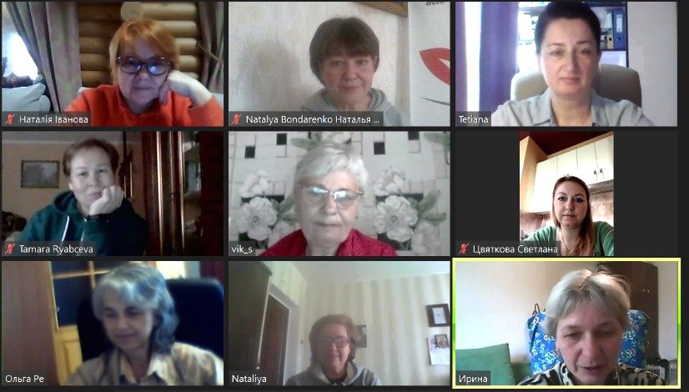
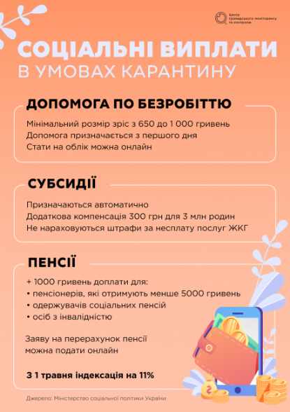
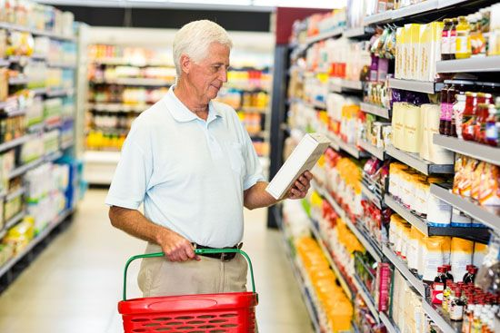
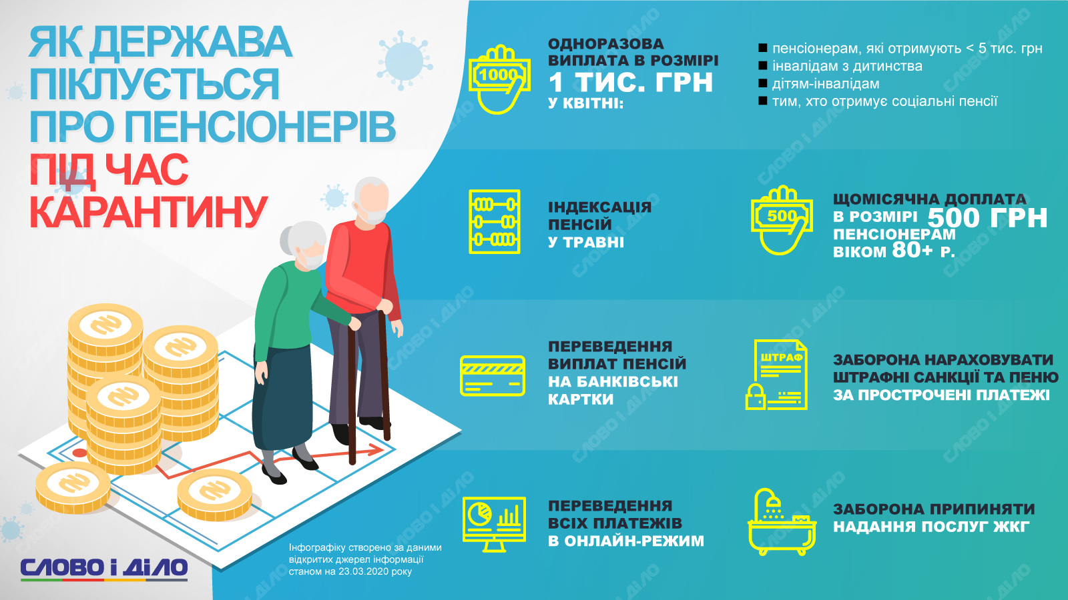
3) Создание проектов при поддержке благотворительных организаций, направленных на психологическую помощь старшему поколению. Все встречи проходили в формате онлайн. Один из таких проектов –
“Здолаємо його разом!”.
4) Государство назначило дополнительную выплату в поддержку пенсионерам.
5) Введение «часов для пожилых людей» в супермаркетах.
6) Запуск доставки из супермаркетов прямо под двери квартиры.
7) Фонд «Життєлюб», Rozetka та Новая почта запустили проект помощи людям пожилого возраста. Схема проста: заказчик оплачивает продуктовый набор на сайте, а через несколько дней социальные службы доставляют его пенсионеру.

Slide 4
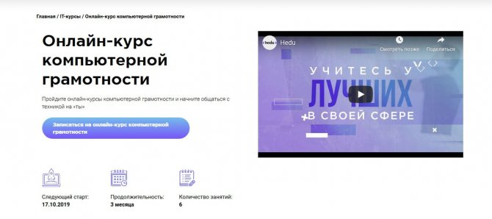
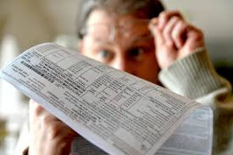
8) Фонд Starenki. Они развозят пожилым людям продуктовые наборы, горячие обеды, а также собирают средства на корм для собак и кошек, которые часто являются единственными друзьями людей третьего возраста.
9) Создание бесплатных онлайн курсов по IT грамотности для пожилого населения.
10) «Життєлюб» запустил проект «Rежим», где размещает варианты досуга для пенсионеров.
11) Все оплаты коммунальные были переведены в дистанционный режим. Таким образом была запущена «горячая линия» банков (такую услугу уже запустил Приватбанк) или непосредственно у почтальона при получении пенсии.
12) На базе Министерства социальной политики Украины начала работать онлайн платформа «Помощь рядом», которая позволяет оперативно определять потребности пожилых людей и других уязвимых групп, и предоставлять им социальные услуги и другую необходимую помощь.

